Slide 1
Chào mừng quý thầy, cô giáo về dự giờ thăm lớp.
Môn: Mĩ Thuật
Lớp: 3/2

Slide 3
Chủ Đề: Khu vườn nhỏ
Bài 3: KHU VƯỜN KÌ DIỆU
(Tiết 1)

Slide 4
Hoạt động 1: Khám phá Cắt hình côn trùng
Lựa chọn và cắt hình côn trùng em đã thực hiện ở bài trước (hoặc sưu tầm được).

Slide 6
Hoạt động 2: Kiến tạo kiến thức-kĩ năng Cách tạo bức tranh với hình in côn trùng

Slide 8
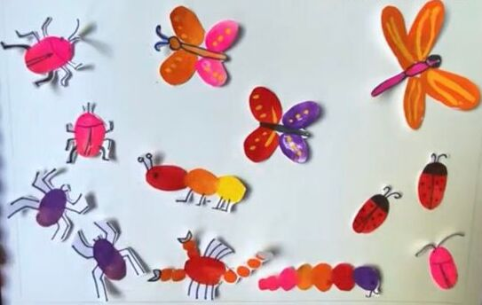
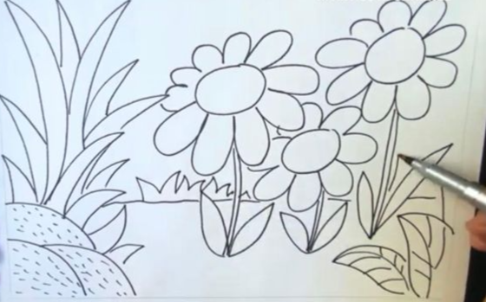
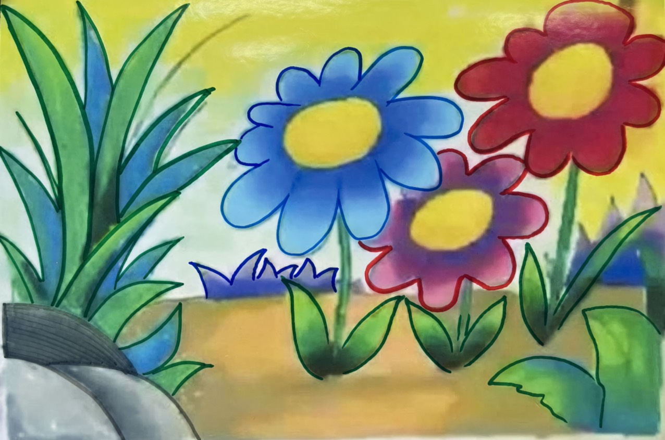
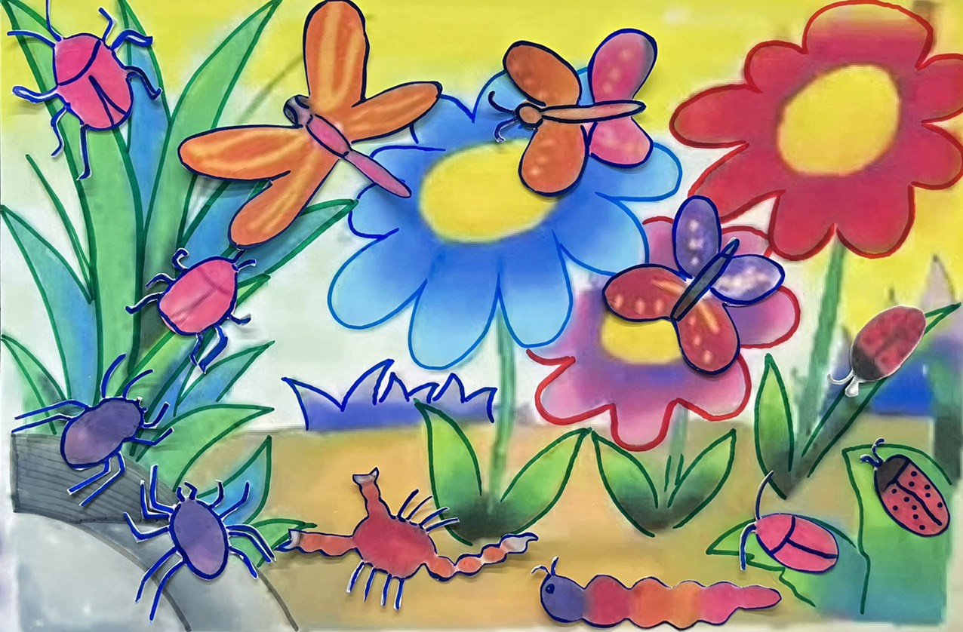
Hoạt động 2: Kiến tạo kiến thức-kĩ năng Cách tạo bức tranh với hình in côn trùng
Bước1: Đặt hình in côn trùng đã cắt lên giấy vẽ và tưởng tượng bức tranh về khu vườn
Bước2: Vẽ nét khung cảnh khu vườn
Bước3: Vẽ màu cho bức tranh khu vườn
Bước4: Dán hình in côn trùng vào tranh và hoàn thiện sản phẩm.

Slide 9
Hoạt động 2: Kiến tạo kiến thức-kĩ năng Cách tạo bức tranh với hình in côn trùng
Bước1: Đặt hình in côn trùng đã cắt lên giấy vẽ và tưởng tượng bức tranh về khu vườn.
Bước2: Vẽ nét khung cảnh khu vườn.
Bước3: Vẽ màu cho bức tranh khu vườn.
Bước4: Dán hình in côn trùng vào tranh và hoàn thiện sản phẩm.

Slide 10
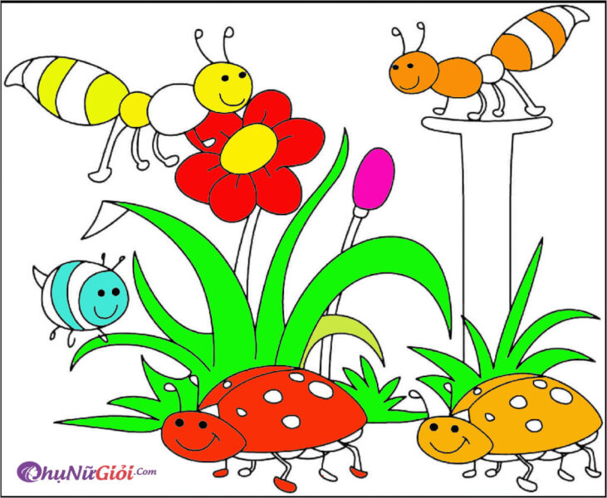
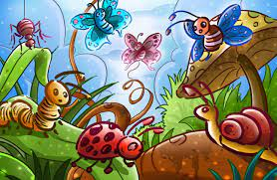
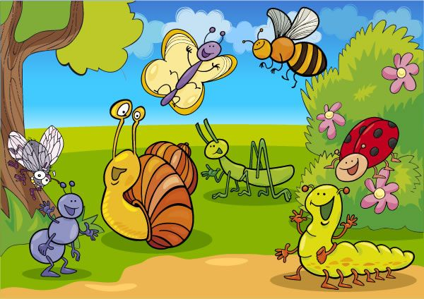
Một số sản phẩm mĩ thuật về khu vườn kì diệu

Slide 11
Hoạt động 3: Luyện tập – Sáng tạo
Tạo sản phẩm mĩ thuật từ hình in côn trùng.
Bước1: Đặt hình in côn trùng đã cắt lên giấy vẽ và tưởng tượng bức tranh về khu vườn.
Bước2: Vẽ nét khung cảnh khu vườn.

Slide 12
Nhận xét, đánh giá:

Slide 13
Cảm ơn quý thầy cô đã về dự giờ thăm lớp!

